Slide 1

Бессмертный полк моей семьи-живая память поколений
1941-1945 гг.
Подготовила:
Филиппова М.С.
Класс 3 «В»
Москва, 2025 г.

Slide 2
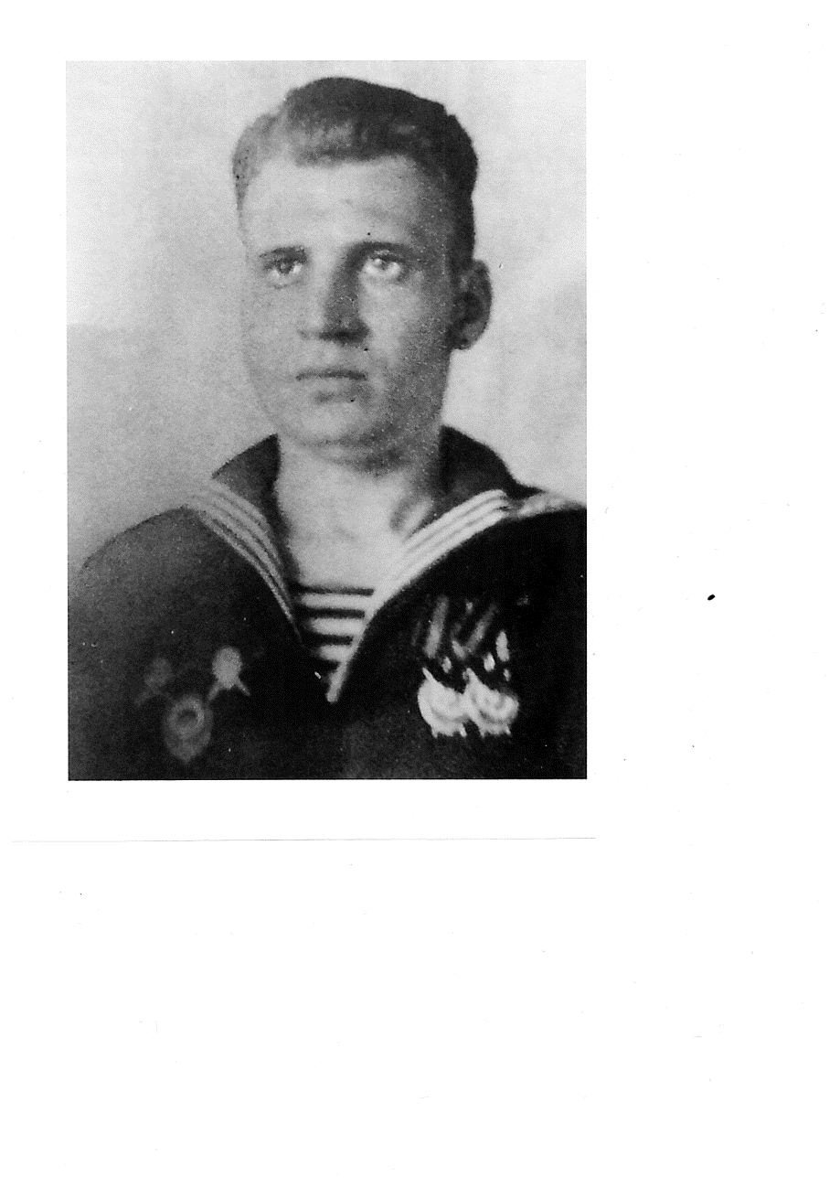

Новиков Василий Иванович
Мой прадедушка
Дата рождения: 11.02.1921 г.
Место рождения: г. Сталинград (г. Волгоград - сейчас)
Национальность: Русский
Дата смерти: 12.05.1966 г.
Захоронен: г. Астрахань.
Награды: Орден Красной звезды 22.05.1944 93/н
Орден Красного Знамени 08.07.1944 394/н
Орден Красного знамени 24.08.1944 478/н
Орден Красной звезды 09.10.1944 140/н
Розыск награды «Герой Советского союза» (стало известно из личного дневника и из рассказа родственников, что в ноябре 1945 года при демобилизации в г. Новороссийске был представлен к званию Героя СС. Эту запись он видел сам лично в журнале награждений).

Slide 3
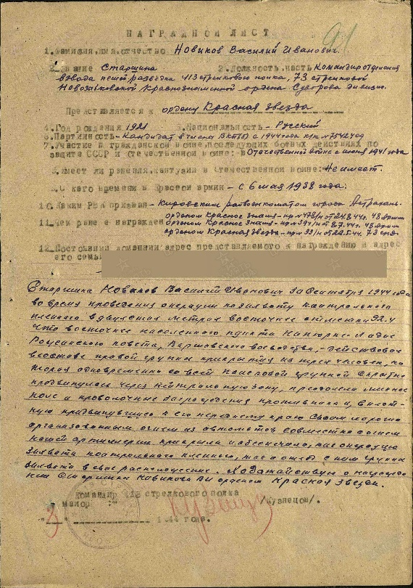
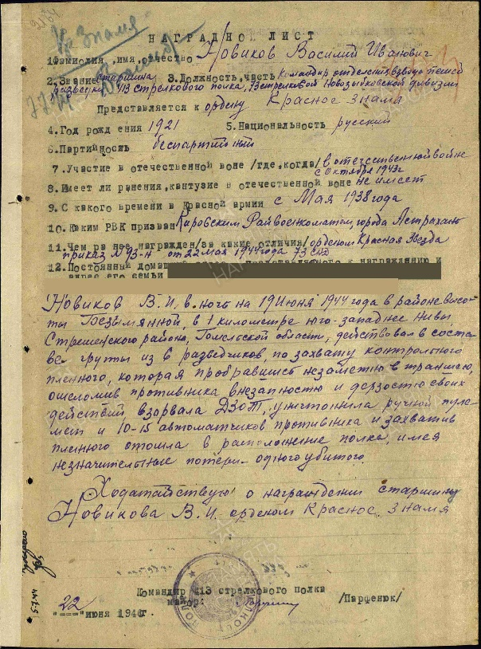

Фрагмент приказов о награждении Новикова В.И. Орденом Красного Знамя и орденом Красной звезды.

Slide 4

Воинское звание: Старшина. Командир отделения взвода пешей разведки 413 стрелкового полка 73 стрелковой Новозыбковской дивизии. Автоматчик стрелкового батальона 413 стрелкового полка.
Откуда ушёл на войну, каким военкоматом призывался: В Красной армии с мая 1938 года. Стал курсантом Высшего Черноморского Военно-Морского Училища. Призван Кировским Райвоенкоматом города Астрахань. Из наградного листа известно, что участвует в войне с июня 1941 года.

Slide 5
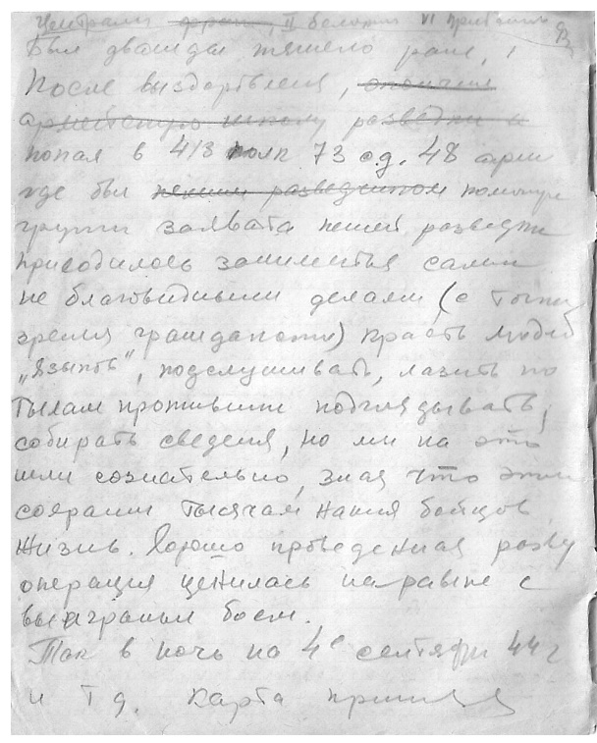

(из дневника) Добровольно ушел на фронт. Воевал в составе Черноморского флота, Приморской армии, II Белорусского фронта, VI Прибалтийского фронта. Был дважды тяжело ранен, после чего попал в 413 полк 73 стрелковой дивизии 48 армии, где был командиром группы захвата в пешей разведки.

Slide 6

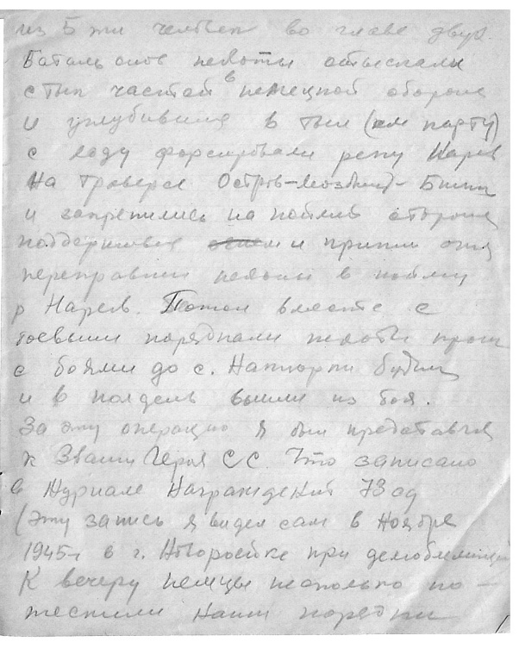
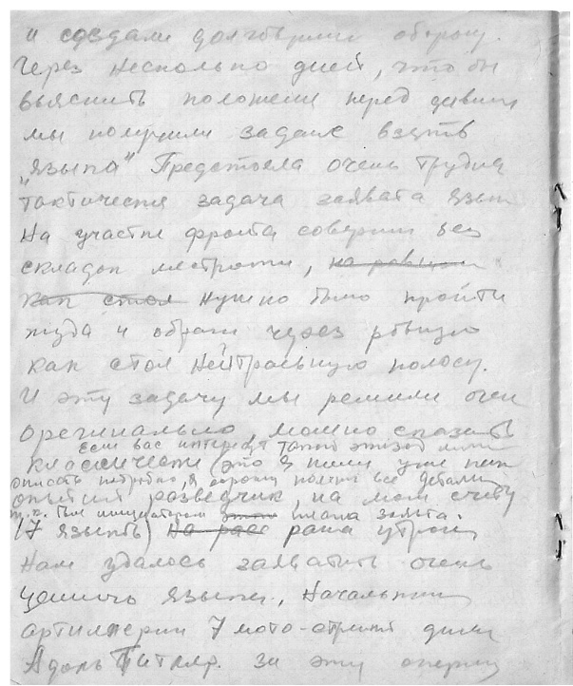
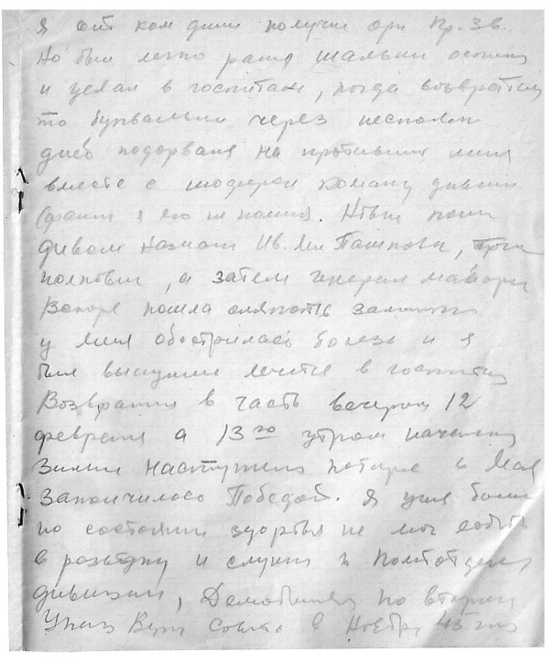
Фрагменты дневника Новикова В. И.

Slide 7

При жизни дедушка не смог получить награду, так как был тяжело болен и много времени проводил в госпитале. Дедушка боролся за свою жизнь. В 1954 году ему сделали ряд уникальных операций на суставах и поставили на ноги. В госпитале он познакомился с моей прабабушкой Толстовой Юлией Георгиевной. Они создали семью и родилась моя бабушка Оля.

Slide 8
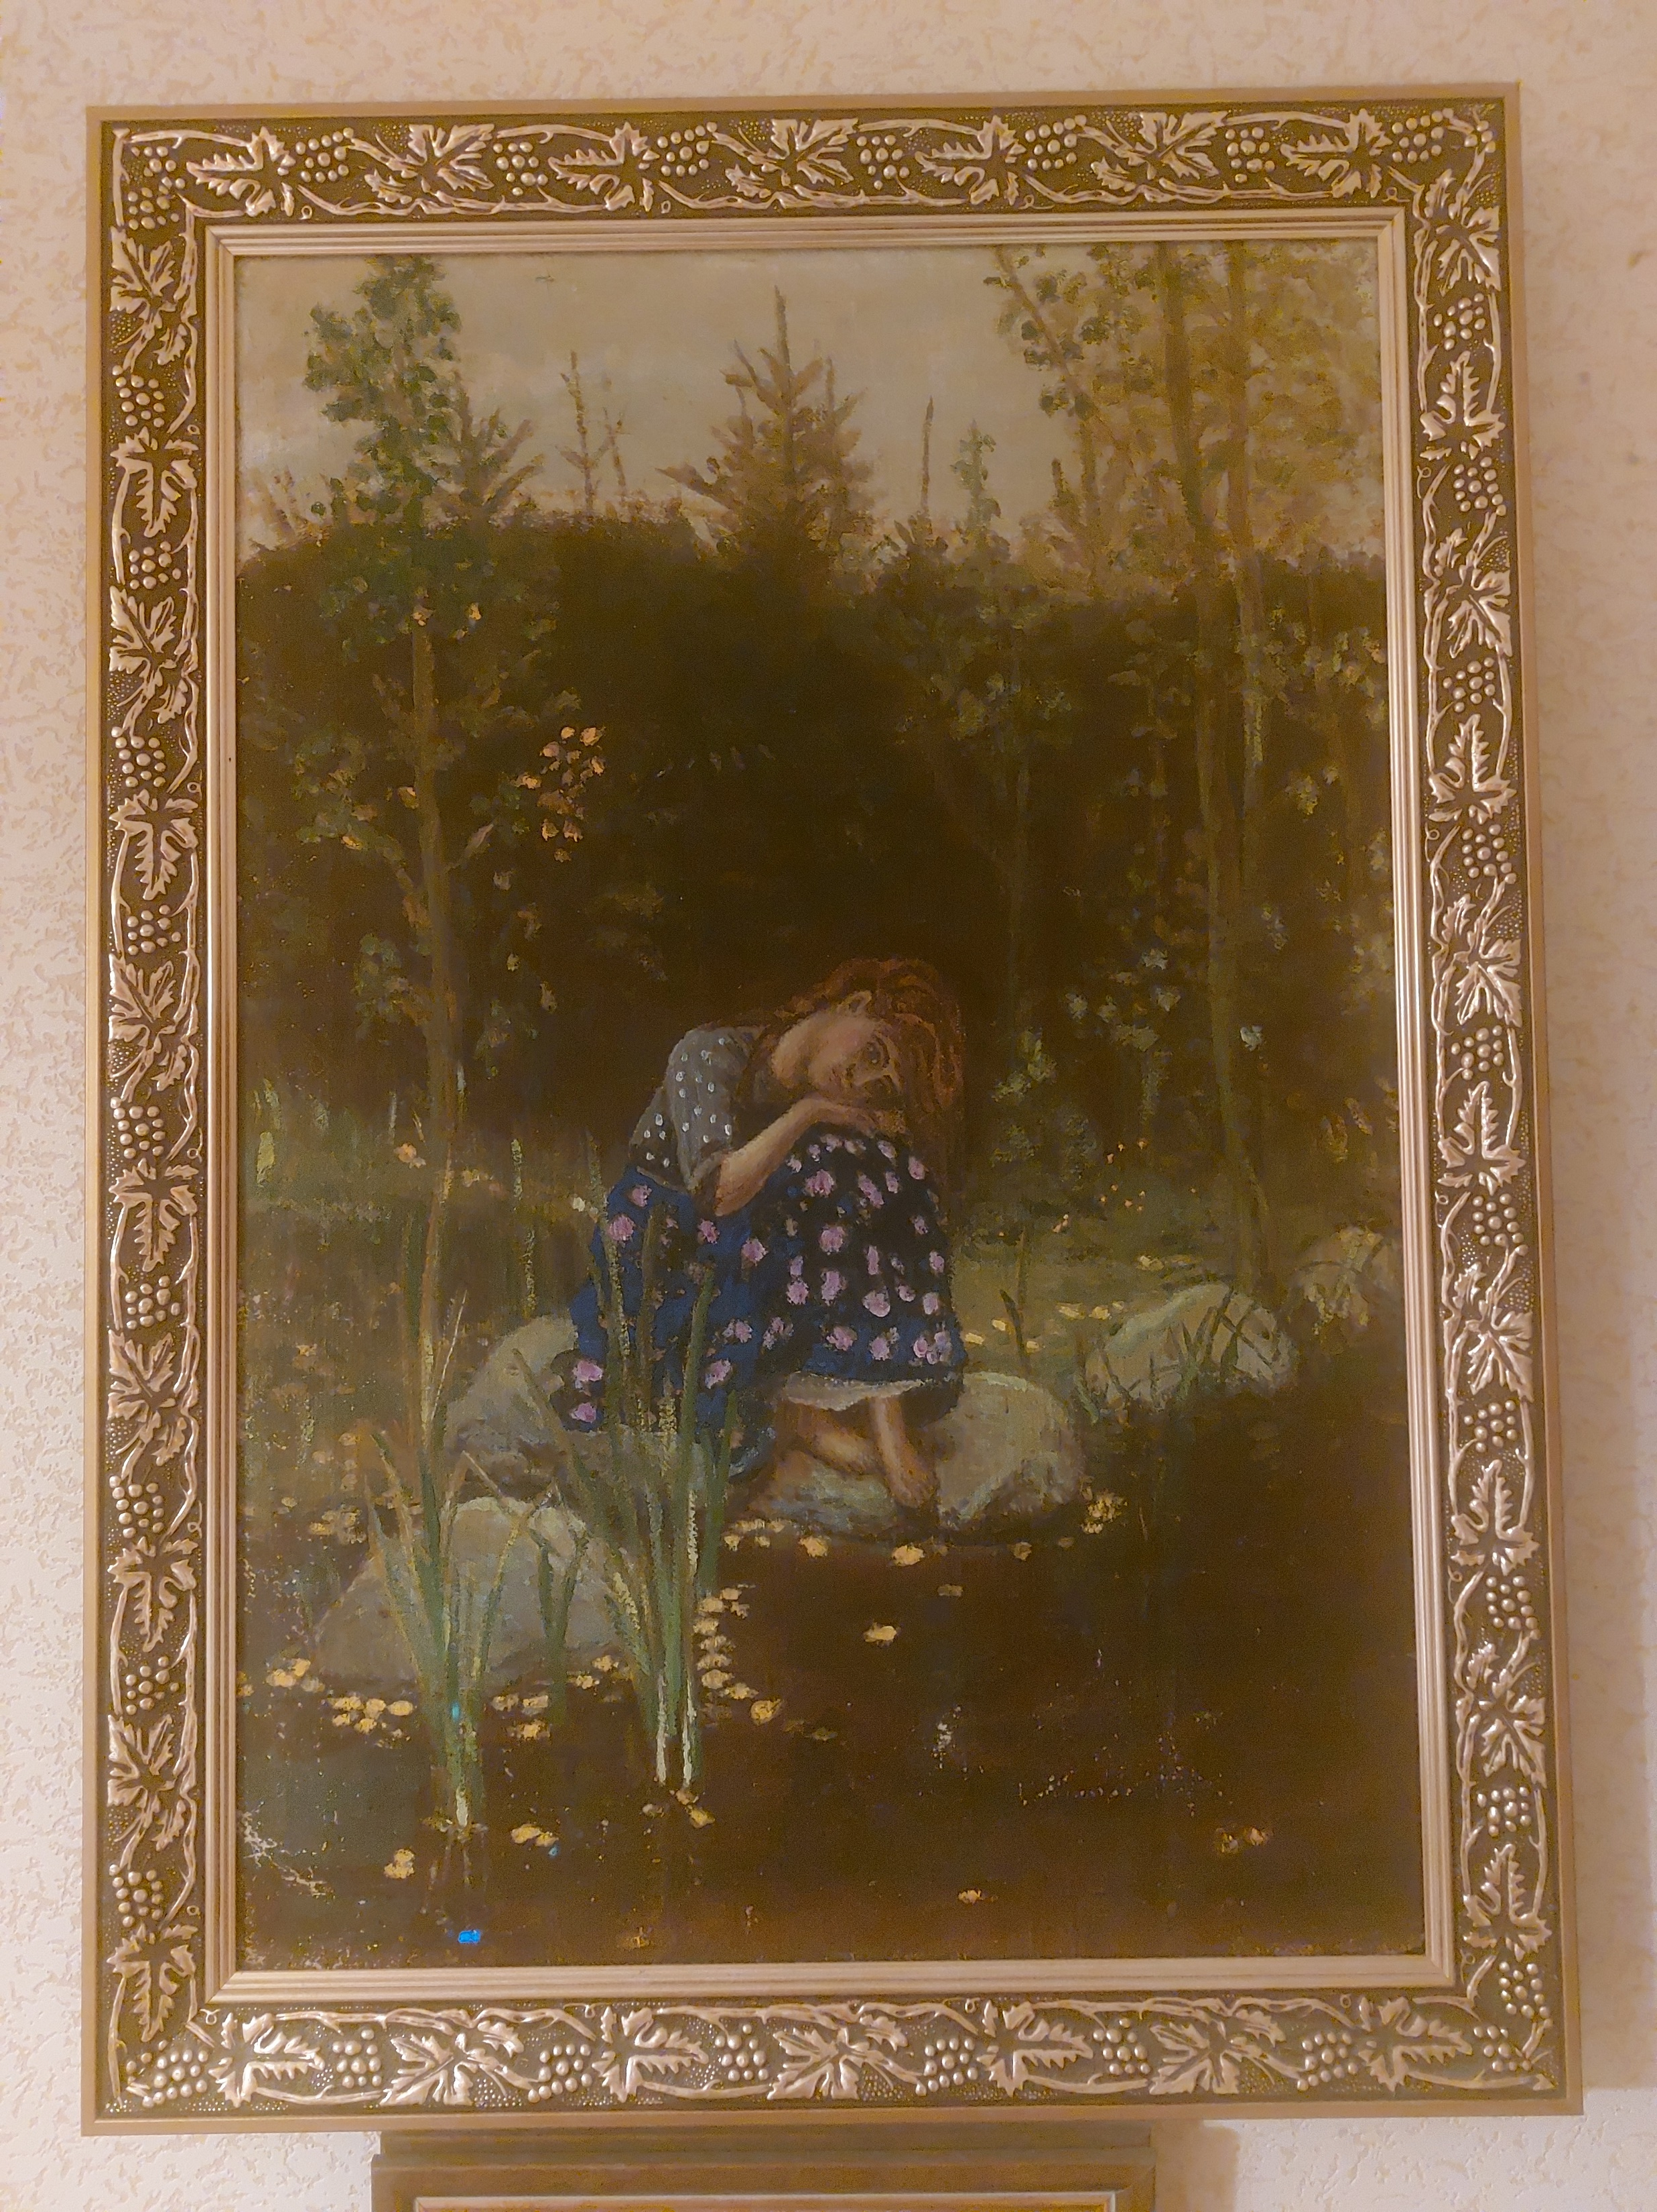

Мой дедушка очень хорошо рисовал
и в нашем доме весит его картина.

Slide 9
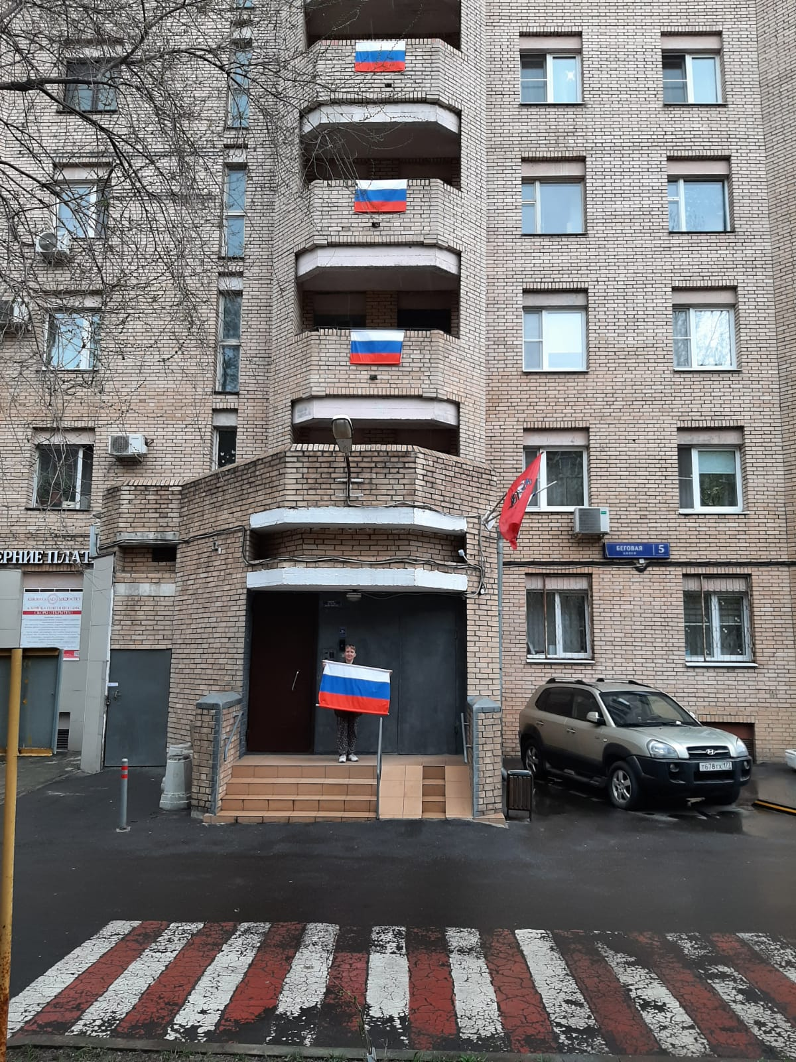
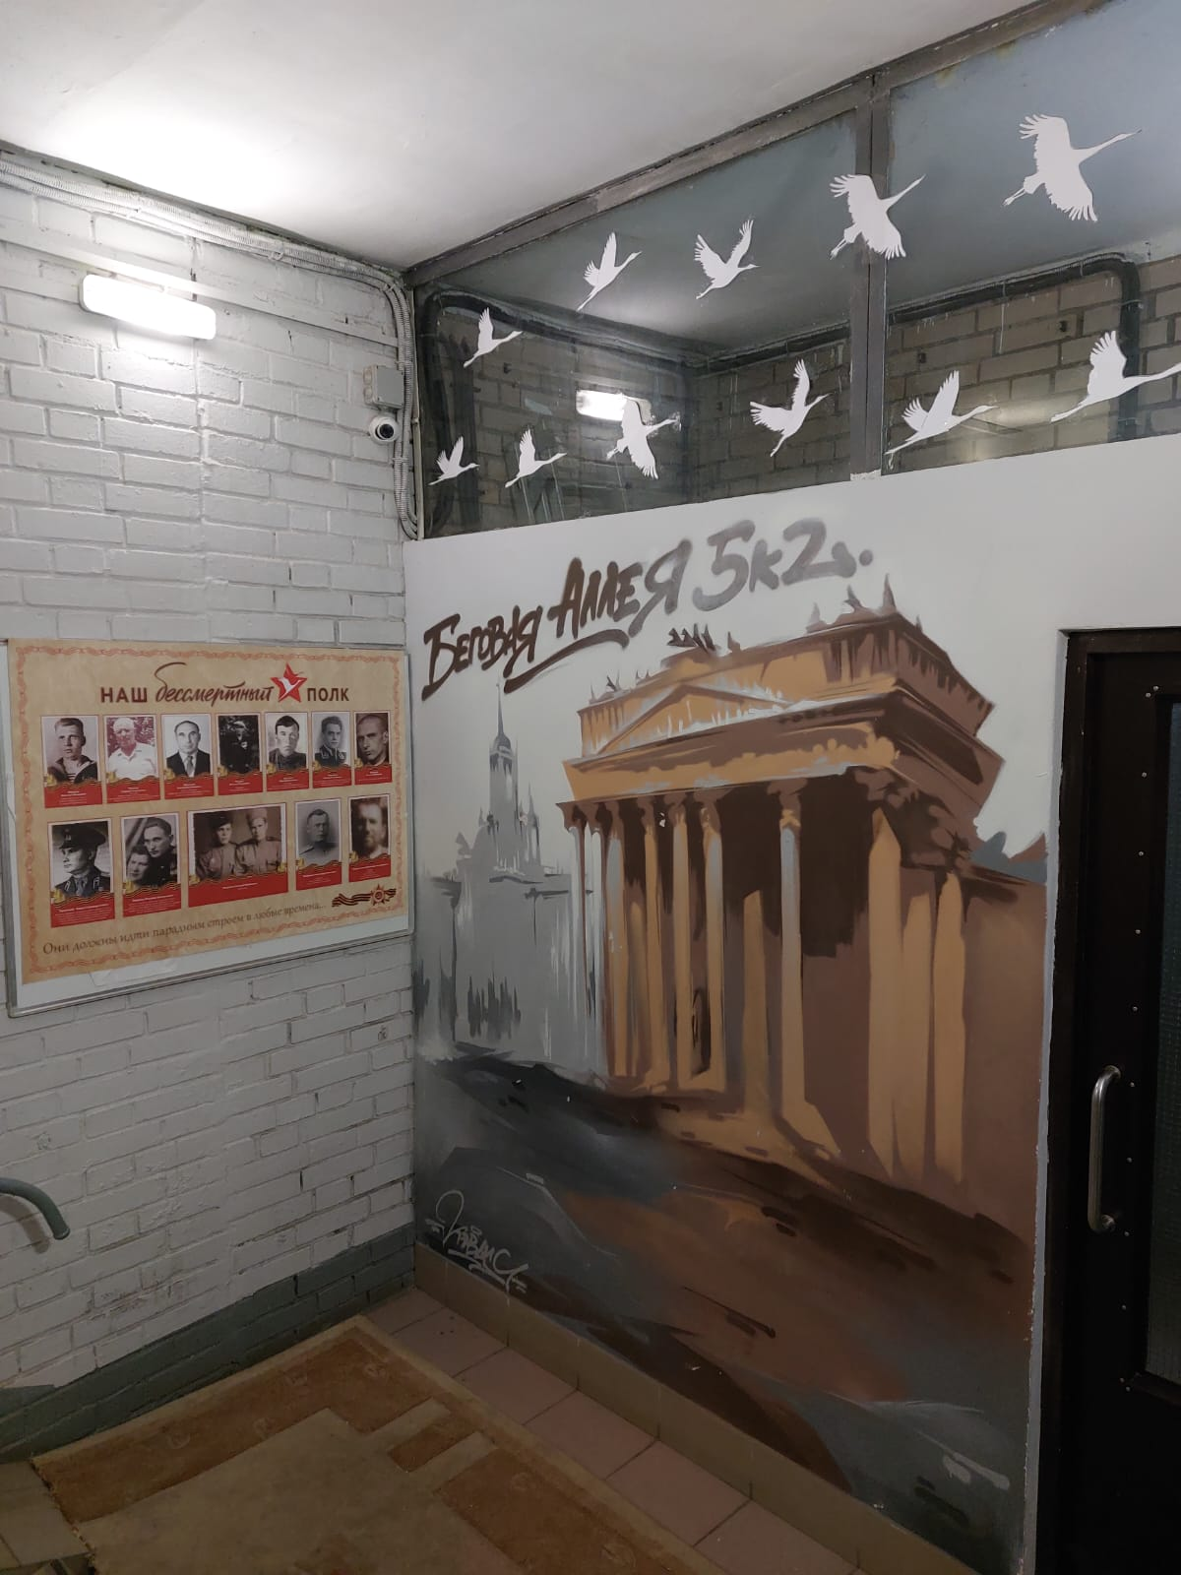
Ежегодно к 9 мая жители нашего дома украшают подъезд и фасад здания российскими флагами и портретами участников Великой Отечественной Войны.

Slide 10
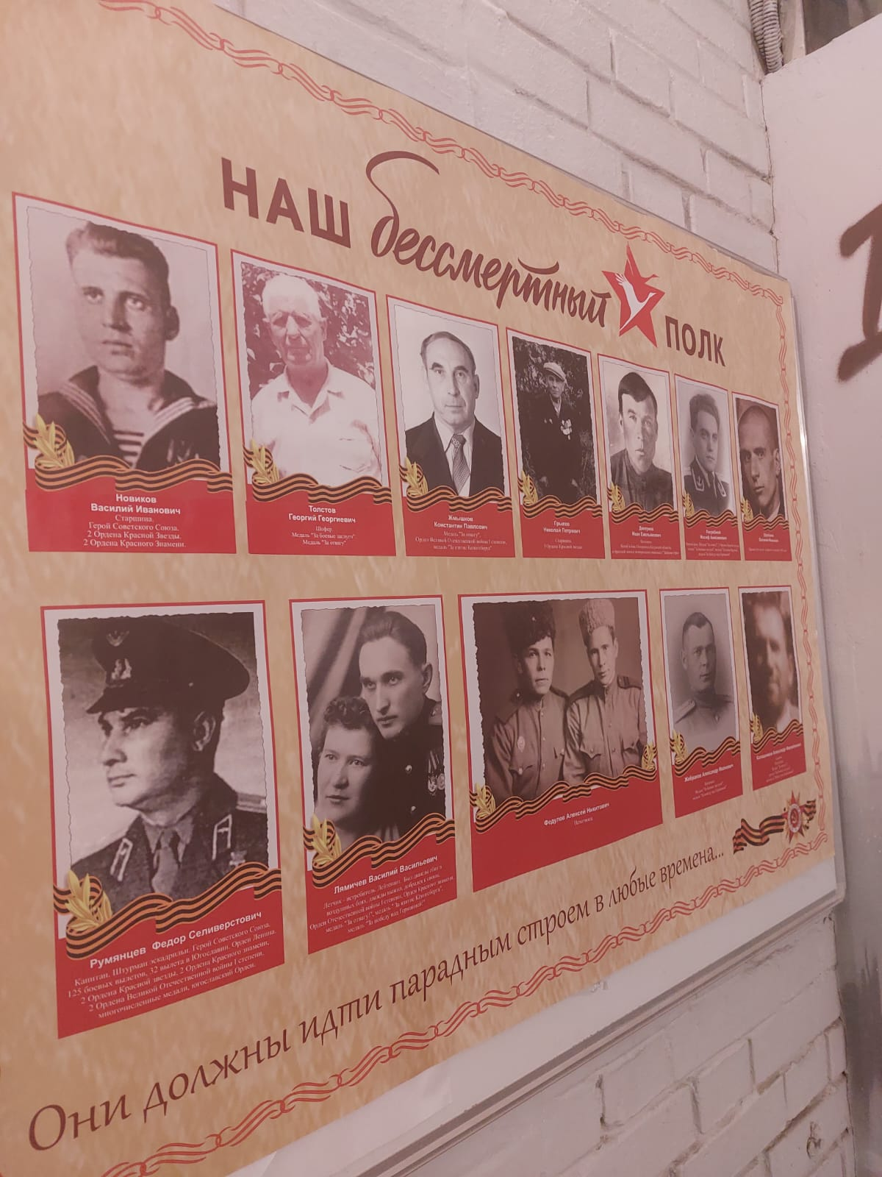
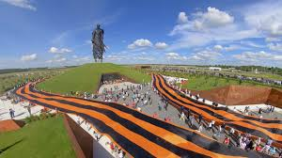
Мой дедушка очевидец и участник страшных событий.
Я горжусь своим дедом!
Наши герои должны идти парадным строем во все времена!

